Slide 1
Chat Program
for KNU students
Electronics

Slide 2
INDEX
개요
요구사항
주요 역점 사항
일정 계획 및 팀원 업무량 할당 계획
목표 달성을 위한 추진 전략
내세우고 싶은 포인트

Slide 3

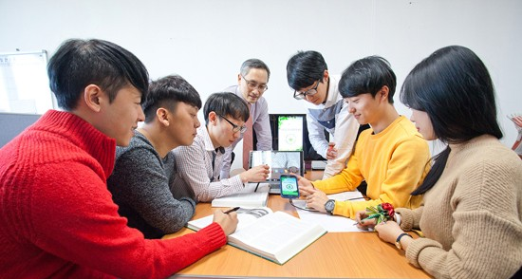
1
프로젝트 개요
프로젝트 배경 교수님의 일방적인 강의 방식, 주입식 교육, 학생과 교류가 없는 수업
프로젝트 목표 경북대학교 학생들이 강의를 수강 할 때, 같은 강의를 듣는 사람들과 손쉽게 교류 할 수 있는 장을 제공해주는 프로그램을 개발

Slide 4
2
요구사항
서버 관리자 요구사항
사용자 요구사항
회원 관리 서비스
회원가입ㆍ탈퇴 서비스
방 관리 서비스
방 관리 서비스
데이터베이스 관리 서비스
대화내용 불러오기 서비스
공지사항 전파 서비스
메시지 전송 서비스
반복문자 차단 서비스
이모티콘 전송 서비스
비밀번호 변경 알림 서비스

Slide 5
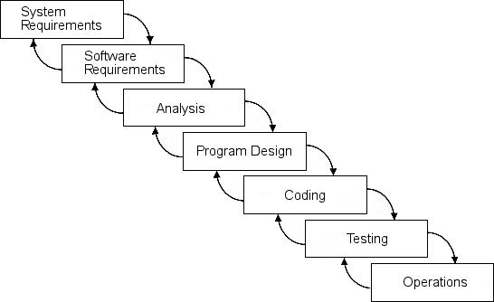
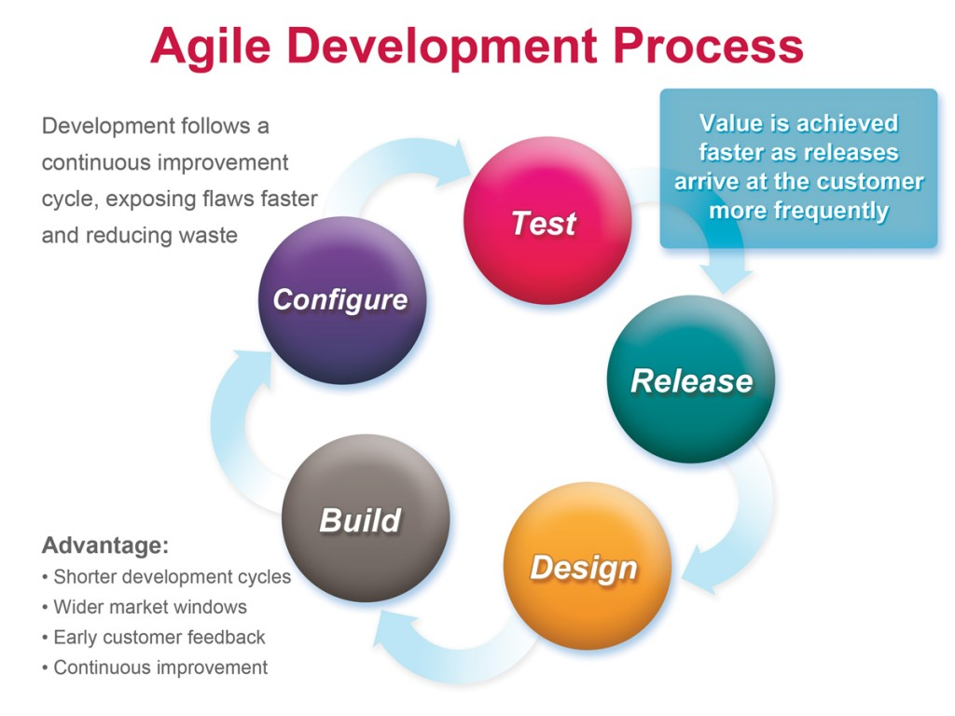
3
프로젝트의 주요 역점 사항
학교의 서버를 이용하여 강의를 진행하는 교수님이 방을 개설
학생들이 참여하여 자유롭게 정보 교환 가능
이 프로그램의 공지사항 기능을 이용하여 손쉽게 공지사항을 전파 가능
Plan-driven software development
Agile software development

Slide 6
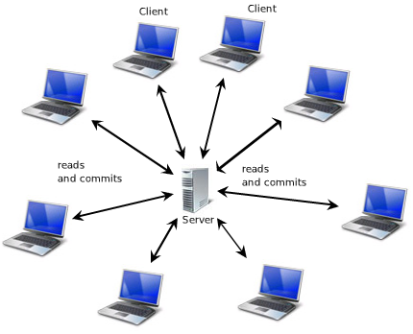
3
프로젝트의 주요 역점 사항
강의 시간에 배운 것을 프로젝트에 적용하여 진행한다.
Client – Server model

Slide 7



4
일정 계획 및 팀원 사이의 업무량 할당 계획
20%
35%
45%
Accidents & Prevention
Work Schedule
2013
2014
2015
우선 순위 | Service | Task | 우선순위 | Service | Task
1 | Client 방 관리 서비스 Server 방 관리 서비스 | T1 | 7 | Client 로그인 및 회원가입 서비스 | T7
2 | Client 메시지 전송 서비스 Server 메시지 전송 서비스 | T2 | 8 | Client 강제퇴장 서비스 | T8
3 | Server 회원 관리 서비스 | T3 | 9 | Client 유저초대 서비스 | T9
4 | Server 데이터 관리 서비스 Client 데이터 불러오기 서비스 | T4 | 10 | Server 반복 문자 차단 서비스 | T10
5 | Server 공지사항 | T5 | 11 | Server Password 변경시점 출력 | T11
6 | UI 구성 명령어 구성 | T6 | 12 | Client 이모티콘 보내기 | T12
호오컨설팅
호오컨설팅
호오컨설팅

Slide 8
4
일정 계획 및 팀원 사이의 업무량 할당 계획
20%
35%
45%
Accidents & Prevention
Work Schedule
2013
2014
2015
Task | Duration(days) | Dependencies | Task | Duration(days) | Dependencies | Task | Duration(days) | Dependencies
T1 | 5 |  | T6 | 7 |  | T11 | 2
T2 | 2 | T1(M1) | T7 | 4 | T3(M4) | T12 | 3
T3 | 4 |  | T8 | 3 | T4(M5)
T4 | 7 | T1,2,3 (M2) | T9 | 3 | T4(M5)
T5 | 3 | T2(M3) | T10 | 3
호오컨설팅
호오컨설팅
호오컨설팅

Slide 9
4
일정 계획 및 팀원 사이의 업무량 할당 계획
20%
35%
45%
Accidents & Prevention
Work Schedule
2013
2014
2015
Week 0 1 2 3 4
start
T1
T1(M1)
T2
T1,2,3(M2)
T3
T4
T2(M3)
T5
T6
T3(M4)
T4(M5)
T7
T8
호오컨설팅
호오컨설팅
호오컨설팅
T9
T10
T11
T12
Notes:
4월 중순까지 프로젝트 계획 및 업무를 나누고, 그리고 5월까지 클래스 구현 기능동작확인, 그리고 제출 전까지 다양한 OS에서의
작동환경 분석으로 마무리.

Slide 10
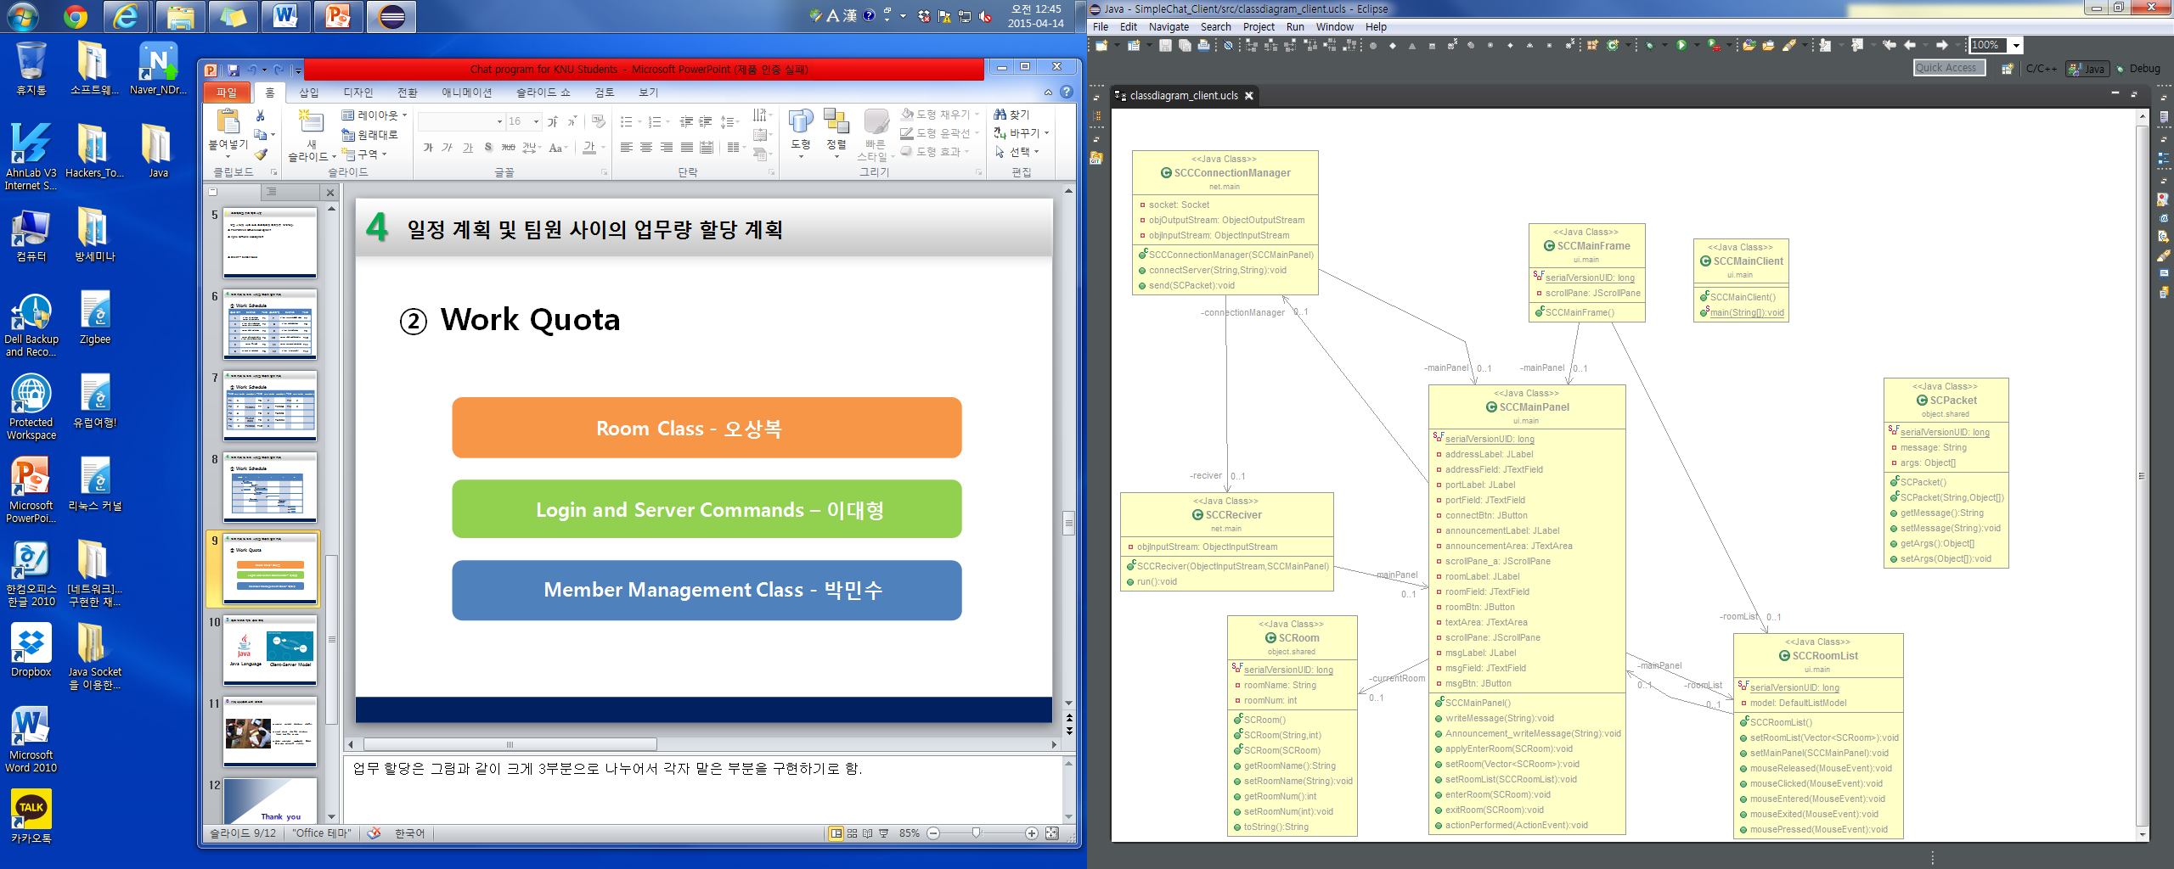
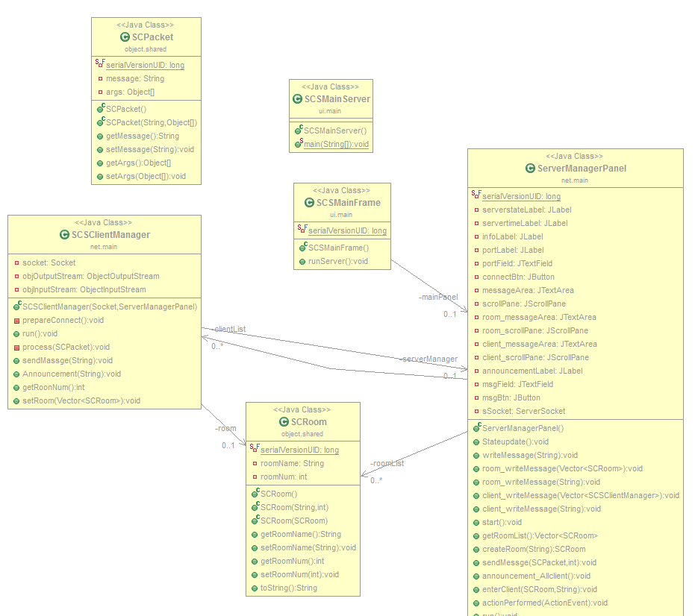
4
일정 계획 및 팀원 사이의 업무량 할당 계획
Work Quota
2014
Room Class - 오상복
Main Panel, Packet class – 이대형
Member Management Class - 박민수
<Class Diagram Client, Server>
Notes:
업무 할당은 그림과 같이 크게 3부분으로 나누어서 각자 맡은 부분을 구현하기로 함.

Slide 11
4
일정 계획 및 팀원 사이의 업무량 할당 계획
Work Quota
2014
Week 0 1 2 3 4
이대형
오상복
박민수
T2
T5
T6
T10
T1
T4
T8
T11
T3
T7
T9
T12
Notes:
업무 할당은 그림과 같이 크게 3부분으로 나누어서 각자 맡은 부분을 구현하기로 함.

Slide 12

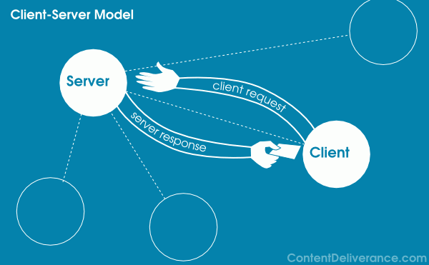
5
목표 달성을 위한 추진 전략
20%
35%
45%
2013
2014
2015
Java Language
Client-Server Model
호오컨설팅
호오컨설팅
호오컨설팅

Slide 13

6
내세우고 싶은 포인트
20%
35%
45%
2013
2014
2015
교수님이 편리하게 채팅 창으로 내용공지
이전에 강조한 내용 들을 실시간으로 불러서 읽어 들일 수 있음
실습실및 실험실에서 학생과 교수님간의 Feedback을 통해서 좀 더 나은 수업효과를 기대가능
호오컨설팅
호오컨설팅
호오컨설팅

Slide 14
Thank you

